Slide 1
MLP-cpp version
化学与分子工程学院
潘宇辉

Slide 2
神经网络原理
参考附件ppt、网络资源……

Slide 3
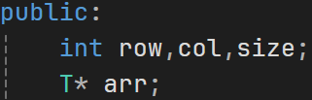
Matrix 矩阵类模板
成员变量
为什么是类模板？
提高泛用性……如用于复数权重等
size=row*col为什么要单独存储？
在计算时大量使用到size这一数据，且不会发生变化，且被存储的权重矩阵数量并不多，内存开销不大。
为什么用一维指针存储
二维存储会存在大量指针跳转，内存分散，在矩阵大小固定的情况下一维指针存储和读取速度会更快，同时也便于reshape函数、extend函数的实现

Slide 4
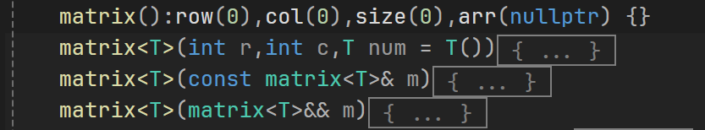
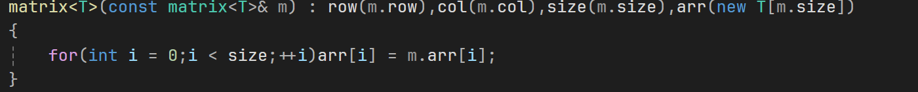
Matrix 矩阵类模板 函数
构造函数
含参构造函数的行和列为什么不设默认值？
Matrix(1),表示一行零列并不自然。。。
拷贝构造函数（深拷贝）
此处可以看出一维指针的好处了

Slide 5
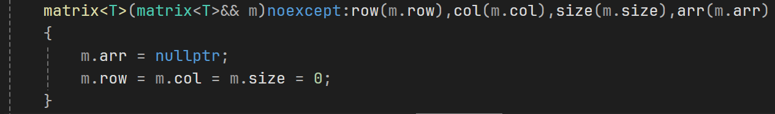
Matrix 矩阵类模板 函数
移动构造函数
移动语义的关键实现
所有权转移、置空原对象
右值引用、移动语义大大提高函数返回值的效率，避免冗余拷贝
小知识（不学我也不知道）
Const T& 既能接受左值引用也能接受右值引用
T&& 只能接受右值引用

Slide 6
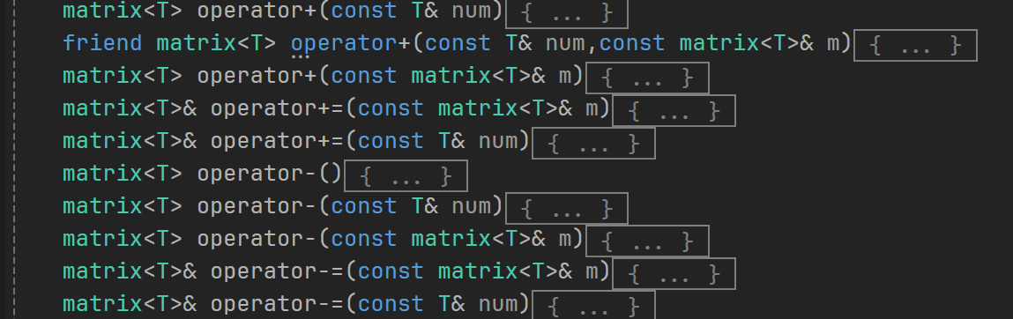
Matrix 矩阵类模板 函数
拷贝赋值和移动赋值、同构造函数部分
基本运算支持

Slide 7
Matrix 矩阵类模板 函数
基本运算支持，例：
A+1//每个元素+1
1+A、A+B、A+=1、A+=B、A-=B、A-=1、-A、A-B、A-1
为什么不重载1-A？
这个东西你看着不难受吗？你看着不难受吗？不难受吗？太不自然了
还有数乘、矩阵乘法、逐元素相乘^（在神经网络中会大量使用）
转置.transpose()
异常处理：尺寸不匹配等
可以改成 throw std::invalid_argument（但方便调试此程序未写）

Slide 8
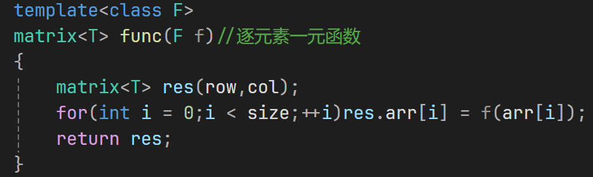
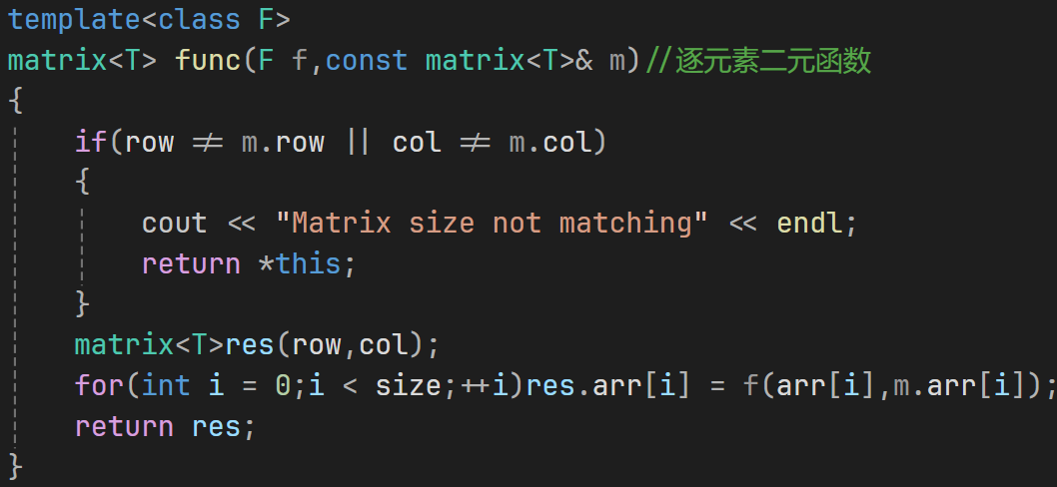
Matrix 矩阵类模板 函数
逐元素一元函数
用模板函数不用函数指针看起来清爽多了
逐元素二元函数

Slide 9
Matrix 矩阵类模板 函数
flatten展平操作 一种特殊的reshape（其实不需要、因为训练数据就是线性存储的）
extend操作 ：相当于numpy的广播机制，但将其显式化比较不容易出锅
max_col：计算softmax层需要使用

Slide 10
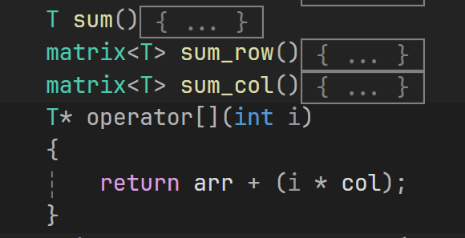
Matrix 矩阵类模板 函数
sum整个矩阵求和
sum_row 按行求和//行求和 [row,col]->[row,1]
sum_col 按列求和//列求和 [row,col]->[1,col]
重载[ ]以支持a[1][1]的访问，但不进行边界检查、提高效率。
支持cout<<

Slide 11
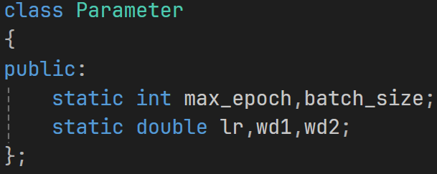
Parameter超参数
统一放在Parameter下

Slide 12
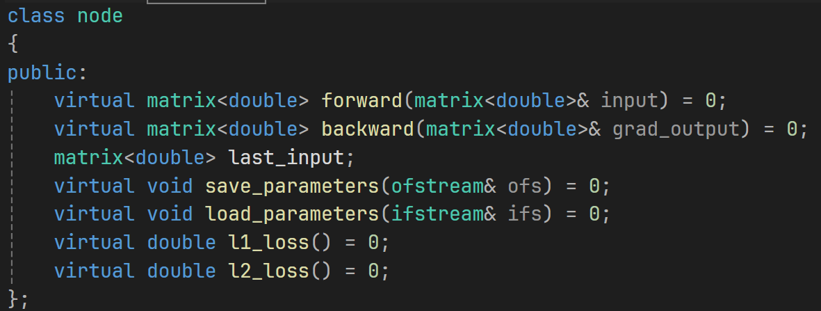
Node节点基类

Slide 13
Node节点基类
每个节点都要有前向、反向传播、
每个节点都可能有参数要保存、加载
L1 L2正则化的在线性层中对损失函数的贡献
所以上面六个函数都可以写成虚函数
last_input需要时记录上一次的输入
（但其实实际训练可以不需要计算损失函数，不需要调用l1 l2正则化，直接在线性层的反向传播添加即可，对损失值的贡献只是为了检测训练时的变化）

Slide 14
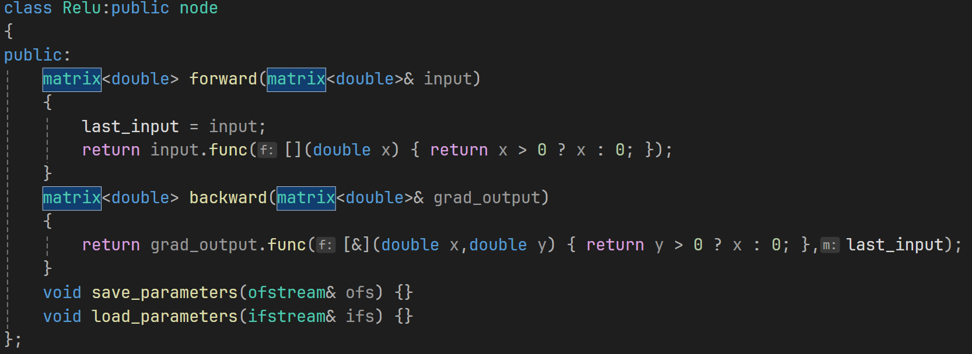
Relu层（无参、激活函数）

Slide 15
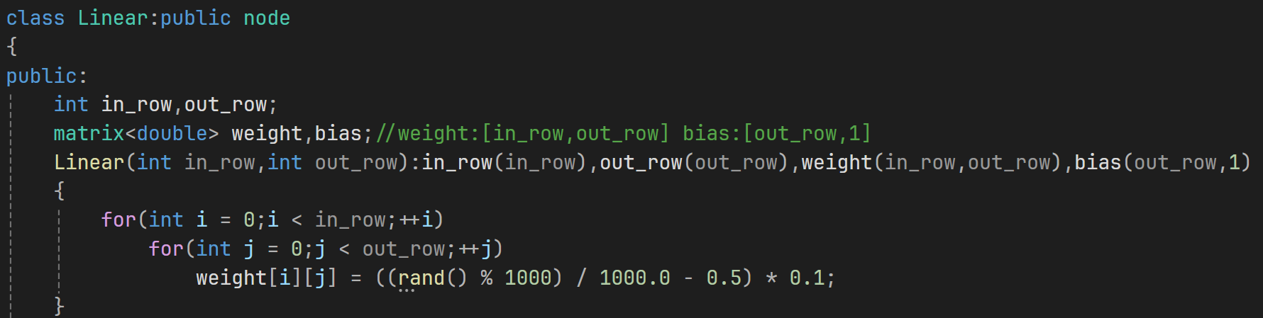
Linear层（有参）
权重参数矩阵随机初始化

Slide 16
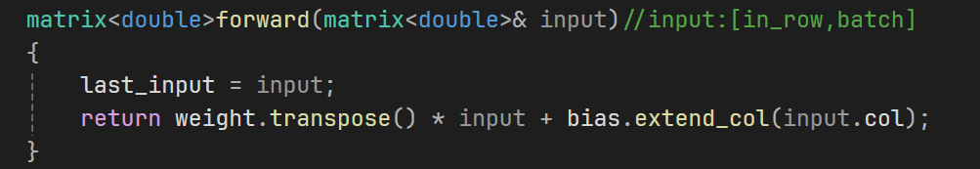
Linear层（有参）
前向传播：
因为是批次化训练，所以bias需要进行广播操作

Slide 17
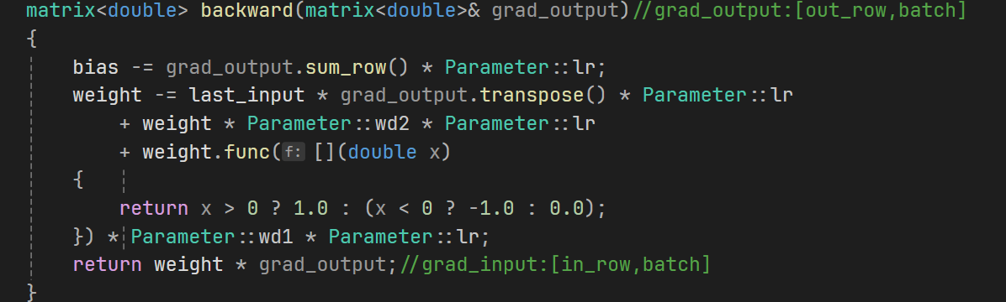
Linear层（有参）
反向传播：
Bias统一进行一次下降
Weight l1 l2正则化的梯度下降

Slide 18
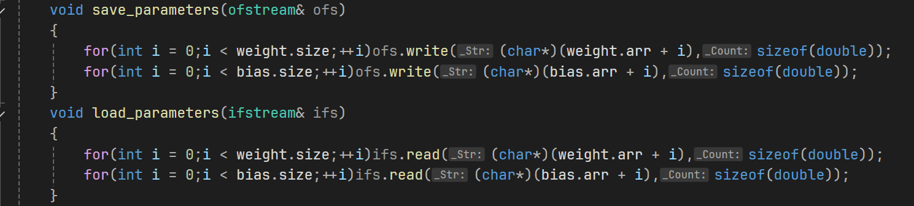
Linear层（有参）
保存和加载参数、按字节保存和加载

Slide 19
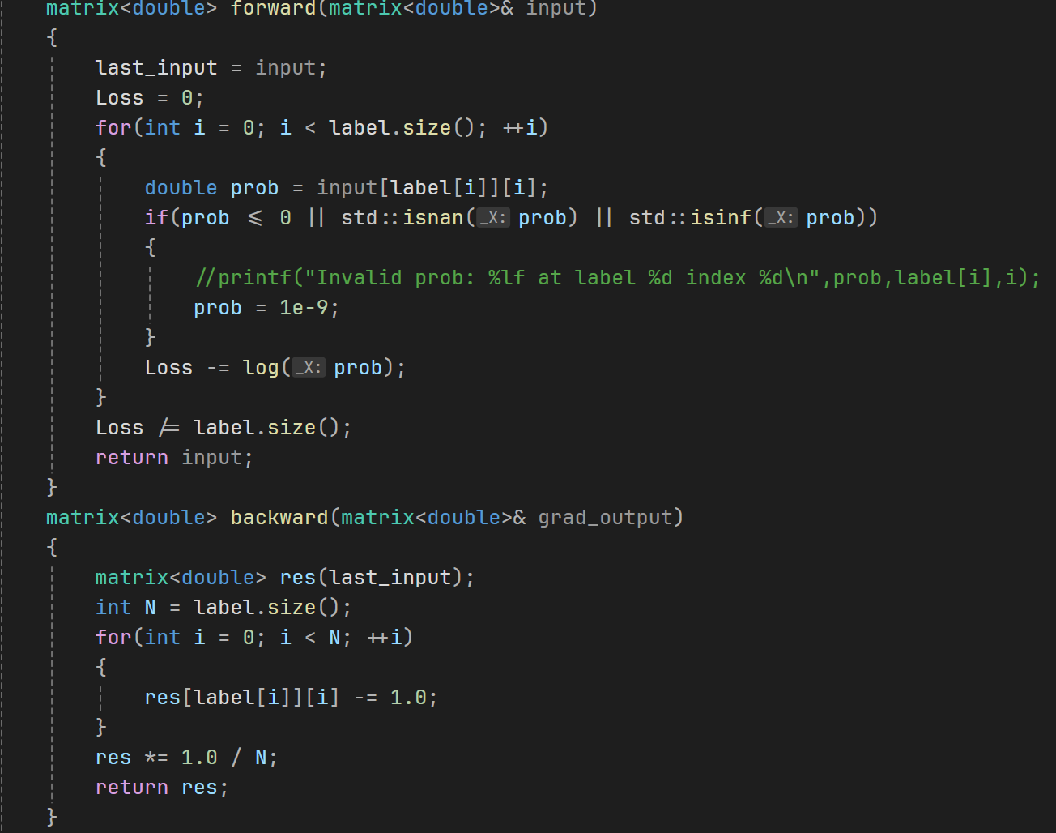
Sigmoid Softmax CrossEntropy
与上面的层类似、可能需要一些保持数值稳定的小trick
防止出现log(0) exp(特别大的数） exp（特别小的数）等等
CrossEntropy层如右

Slide 20
训练上的一些优化
批次化训练 batch
需要支持Linear层的广播机制extend_row extend_col
反向传播、正向传播进行一定的调整
CrossEntropy层的Loss函数需要遍历每一个label

Slide 21
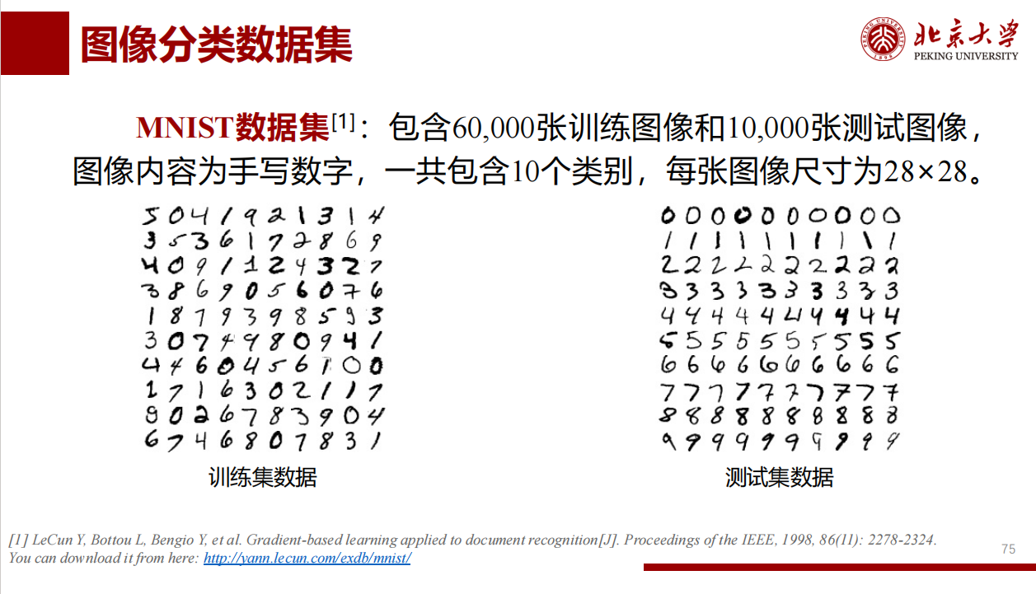
MNIST数据集介绍

Slide 22
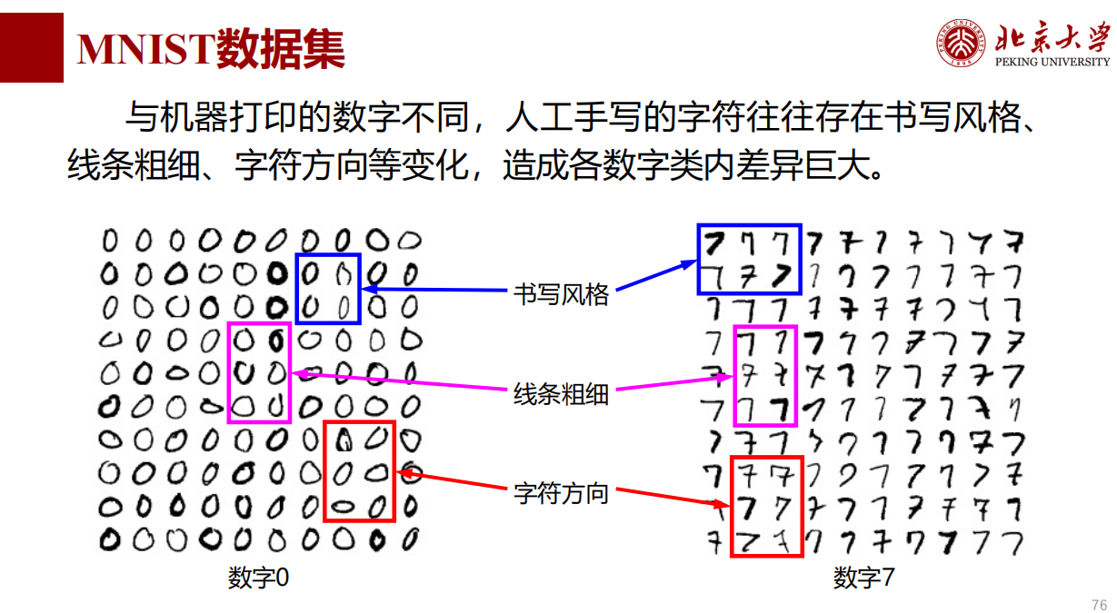
MNIST数据集介绍

Slide 23
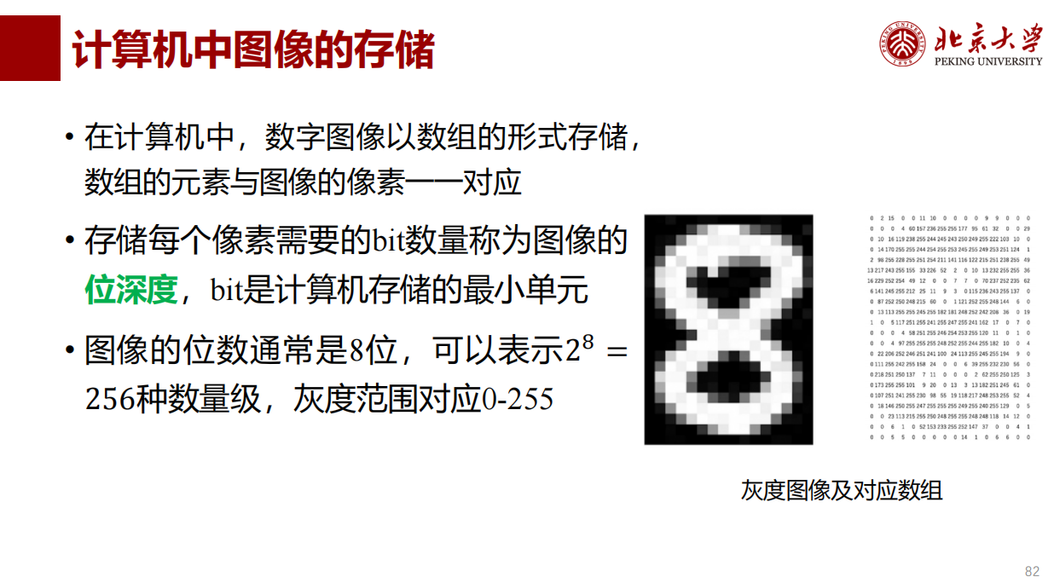

Slide 24
MNIST数据集格式与使用
https://www.cnblogs.com/juzicode/p/15604206.html

Slide 25
MNIST数据集格式与使用
数据集下载地址：http://yann.lecun.com/exdb/mnist/，包含4个文件：
train-images-idx3-ubyte.gz: 60000个训练图片 train-labels-idx1-ubyte.gz: 60000个训练标签 t10k-images-idx3-ubyte.gz: 10000个测试图片 t10k-labels-idx1-ubyte.gz: 10000个测试标签
网站上提供的是压缩版本，下载到本地后先进行解压。

Slide 26
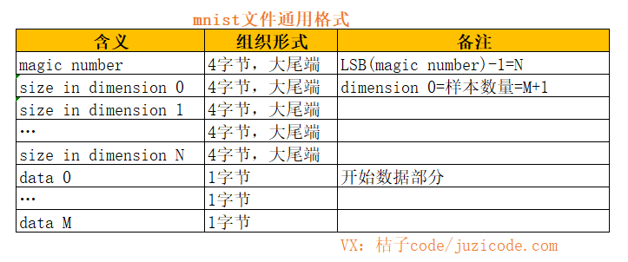
MNIST数据集格式与使用
dimension N的值由magic numbe决定，N=LSB(magic number)-1，也就是magic number最后一各字节减1得到。其中dimension0的值为样本数量。文件头大小为1个4字节的magic number+（N+1）个4字节的dimension。这里先减一再加一，绕来绕去是为了符合起始从0开始的习惯，实际上magic number最后一个字节就是dimension的数量。
Pyh注：LSB=Last Byte

Slide 27
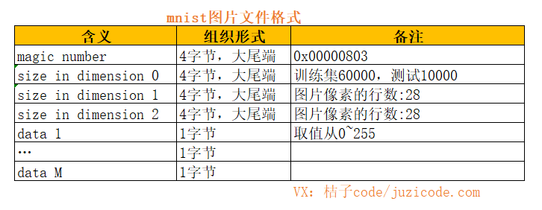
MNIST数据集格式与使用
图片文件train-images-idx3-ubyte和t10k-images-idx3-ubyte的magic number都是0x00000803，其中0x08表示data部分的类型为uchar型，0x03表示dimension的数量为3，其中dimension0表示数据的个数，train-images-idx3-ubyte有60000个，t10k-images-idx3-ubyte有10000个，2个图片文件的dimension1和dimension2都为28，表示图片的高宽(行列数)，这样文件头长度head_len=4字节*1(magic number个数)+4字节*3(dimension个数)=16字节。
剩下的内容为数据部分，每28*28个字节为一张图片，这样第m张图片的起始位置就是：16(文件头长度)+28(高)*28(宽)*m。

Slide 28
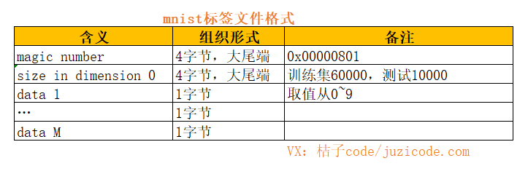
MNIST数据集格式与使用
标签文件train-labels-idx1-ubyte.和t10k-labels-idx1-ubyte的magic number都是0x00000801，其中0x08表示data部分的类型为uchar型，0x01表示dimension的数量为1，其中dimension0表示数据的个数，train-labels-idx1-ubyte有60000个，10k-labels-idx1-ubyte有10000个。标签文件的文件头长度head_len=4字节*1(magic number个数)+4节*1(dimension个数)=8字节。
剩下的内容为数据部分，每个字节表示一个标签。

Slide 29
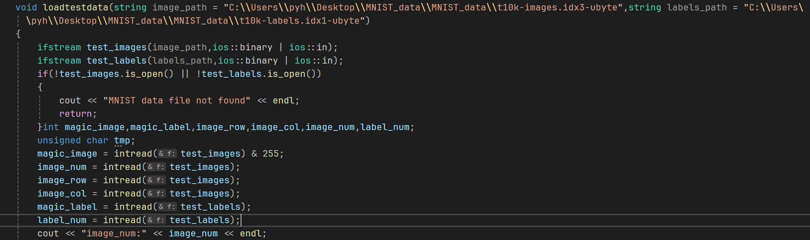
MNIST数据集格式与使用
记得改路径哈、我自己写得时候因为文件一直移来移去就写了绝对路径、路径里要么用\\ 要么用/ 。只用\会识别错误成转义字符

Slide 30
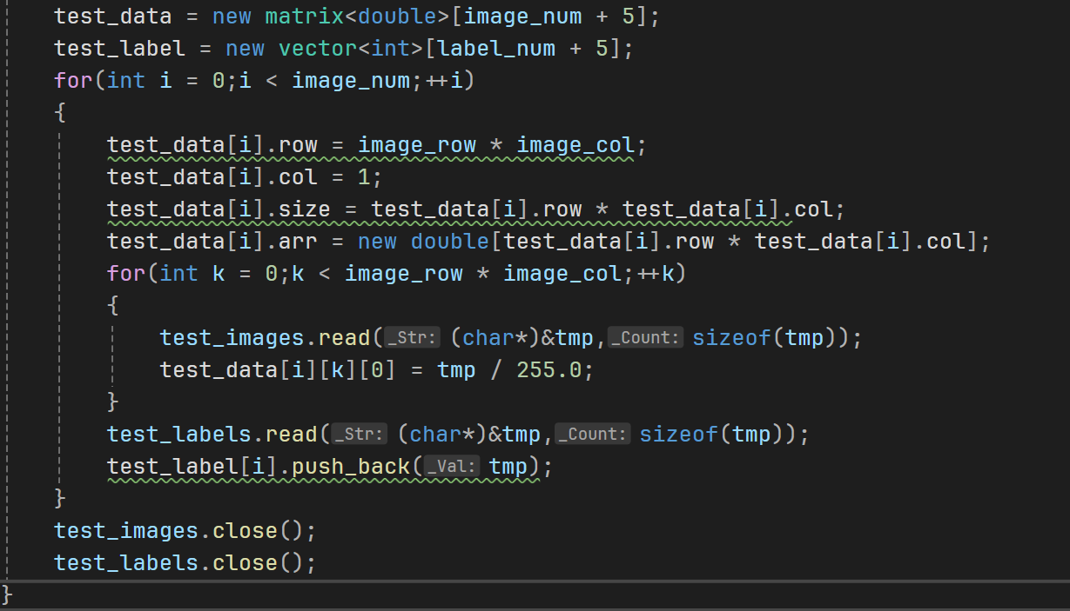
MNIST数据集格式与使用-load_testdata

Slide 31
MNIST数据集格式与使用
load_traindata是类似的，不赘述
为什么要load？不直接在文件里访问？
先加载到堆上肯定访问速度更快啊

Slide 32
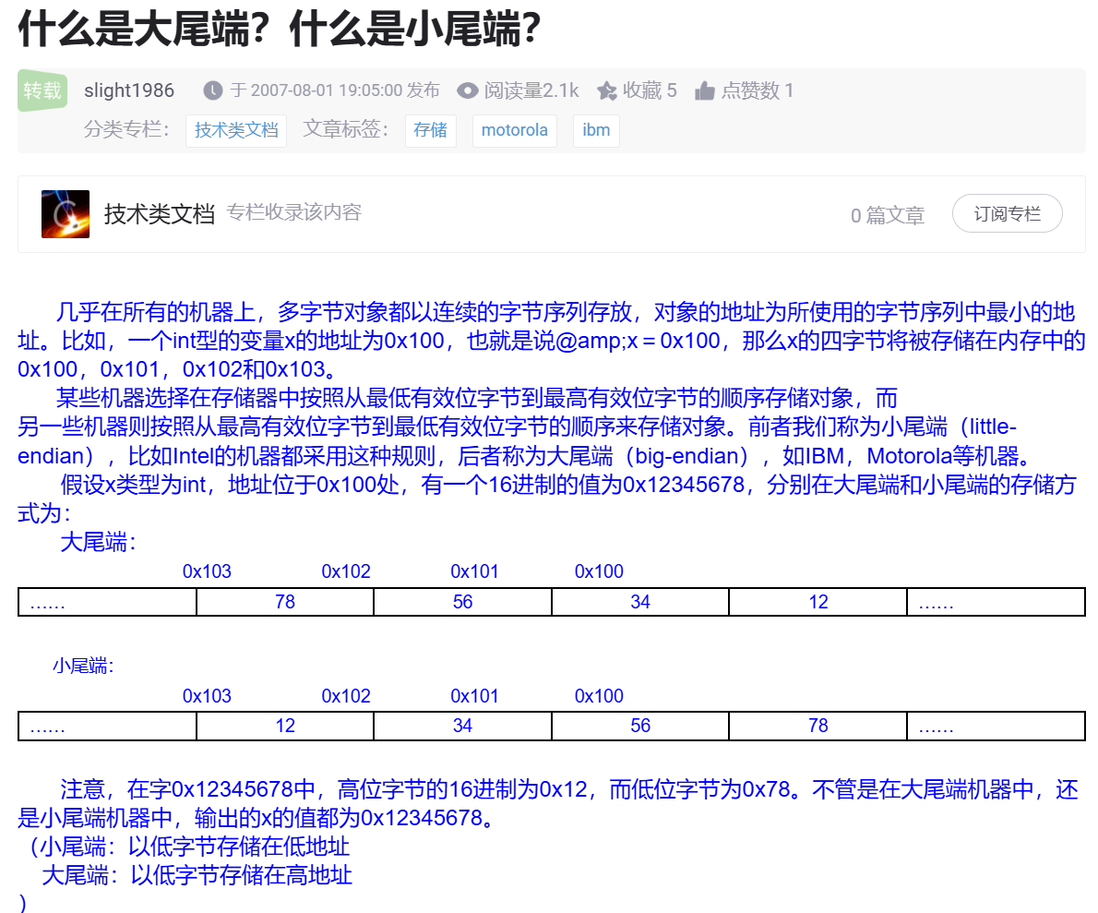
MNIST数据集格式与使用-大尾端和小尾端

Slide 33
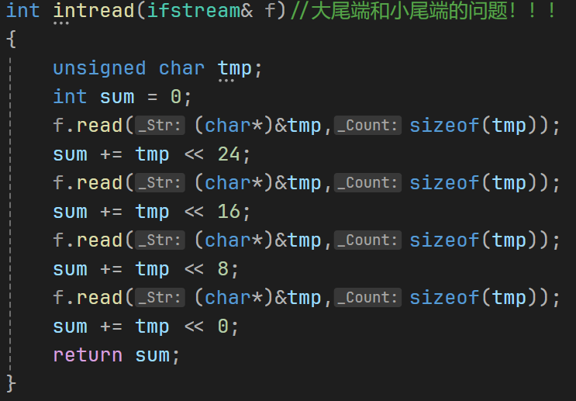
MNIST数据集格式与使用-大尾端和小尾端
我只会这样解决、你有更好的办法吗？

Slide 34
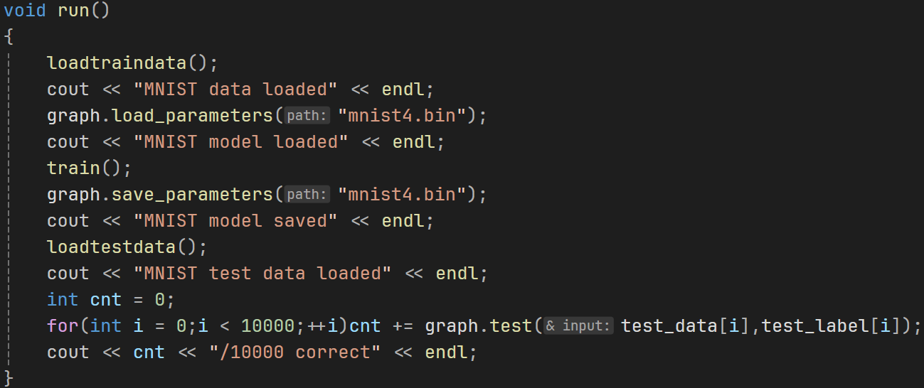
如何训练？
修改MNIST::loadtraindata和MNIST::loadtestdata路径
指定参数加载和保存的路径
第一次训练时要把load_parameter注释掉，从第二次起开始加载-保存的循环
可以取消掉train函数里的showloss的注释，查看损失函数的实时变化

Slide 35
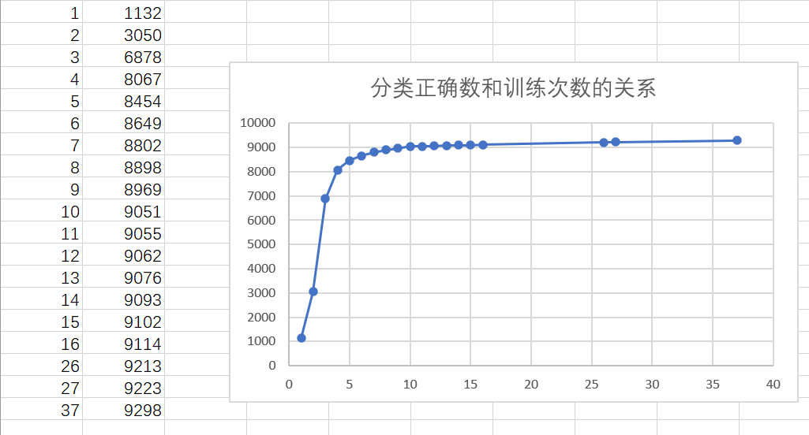
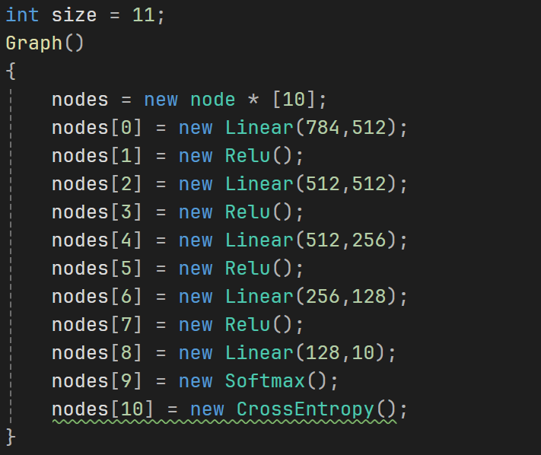
实际训练数据展示与分析-四层结构
1132 3050 6878 8067 8454 8649 8802 8898 8969 9051 9055 9062 9076 9093 9102 9114 10次-> 9213 9223 10次-> 9298
深层神经网络易梯度消失、收敛速度慢（有调过学习率）
参数保存在mnist4.bin中

Slide 36
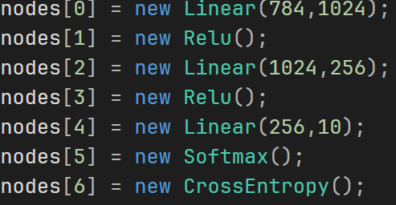
实际训练数据展示与分析-三层结构
8989 9173 9203 9217 9225 9233
参数保存在mnist3.bin中

Slide 37
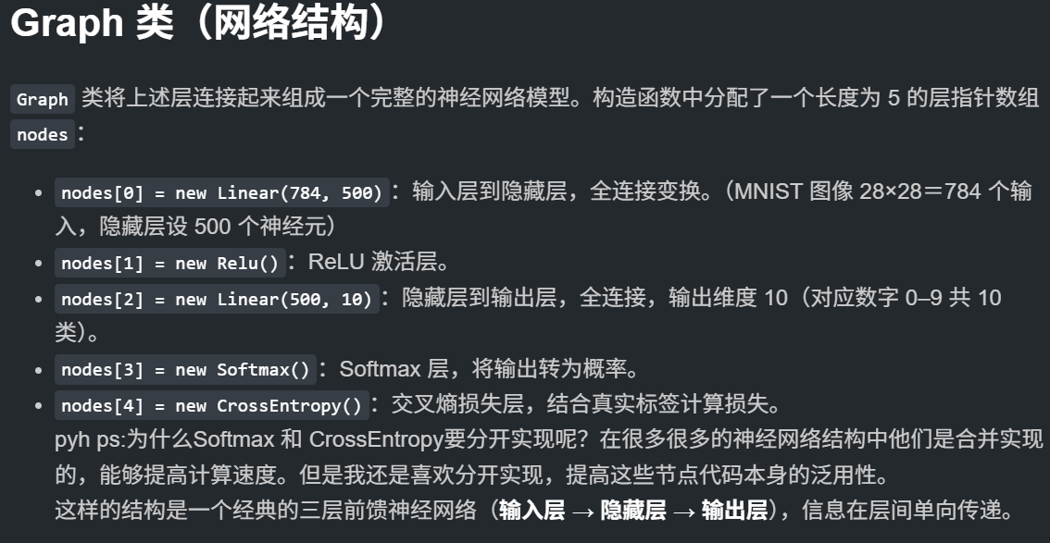
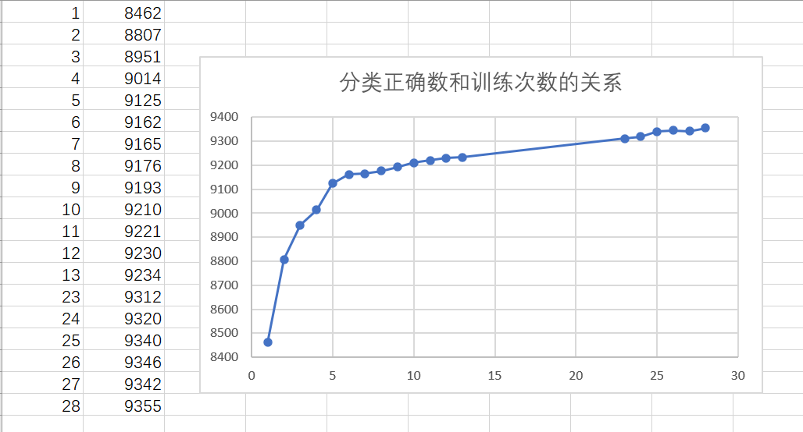
实际训练数据展示与分析-两层结构

Slide 38
训练完了那我们自己上手试试它预测得怎样呗
别急。
先学点先修知识（我也是自学的）

Slide 39
BMP格式
BMP是bitmap的缩写形式，bitmap顾名思义，就是位图也即Windows位图。它一般由4部分组成：文件头信息块、图像描述信息块、颜色表（在真彩色模式无颜色表）和图像数据区组成。在系统中以BMP为扩展名保存。 打开Windows的画图程序，在保存图像时，可以看到三个选项：2色位图（黑白）、16色位图、256色位图和24位位图。这是最普通的生成位图的工具，在这里讲解的BMP位图形式，主要就是指用画图生成的位图（当然，也可以用其它工具软件生成）。 现在讲解BMP的4个组成部分：

Slide 40
BMP格式
1.文件头信息块
0000-0001：文件标识，为字母ASCII码“BM”。 0002-0005：文件大小。 0006-0009：保留，每字节以“00”填写。 000A-000D：记录图像数据区的起始位置。各字节的信息依次含义为：文件头信息块大小，图像描述信息块的大小，图像颜色表的大小，保留（为01）。

Slide 41
BMP格式
2.图像描述信息块
000E-0011：图像描述信息块的大小，常为28H。 0012-0015：图像宽度。 0016-0019：图像高度。 001A-001B：图像的plane总数（恒为1）。
001C-001D：记录像素的位数，很重要的数值，图像的颜色数由该值决定。 001E-0021：数据压缩方式（数值位0：不压缩；1：8位压缩；2：4位压缩）。 0022-0025：图像区数据的大小。 0026-0029：水平每米有多少像素，在设备无关位图（.DIB）中，每字节以00H填写。 002A-002D：垂直每米有多少像素，在设备无关位图（.DIB）中，每字节以00H填写。 002E-0031：此图像所用的颜色数，如值为0，表示所有颜色一样重要。

Slide 42
BMP格式
3.颜色表
颜色表的大小根据所使用的颜色模式而定：2色图像为8字节；16色图像位64字节；256色图像为1024字节。其中，每4字节表示一种颜色，并以B（蓝色）、G（绿色）、R（红色）、alpha（像素的透明度值，一般不需要）。即首先4字节表示颜色号0的颜色，接下来表示颜色号1的颜色，依此类推。

Slide 43
BMP格式
4.图像数据区
颜色表接下来位为位图文件的图像数据区，在此部分记录着每点像素对应的颜色号，其记录方式也随颜色模式而定，既2色图像每点占1位（8位为1字节）；16色图像每点占4位（半字节）；256色图像每点占8位（1字节）；真彩色图像每点占24位（3字节）。所以，整个数据区的大小也会随之变化。究其规律而言，可的出如下计算公式：图像数据信息大小=（图像宽度*图像高度*记录像素的位数）/8。

Slide 44
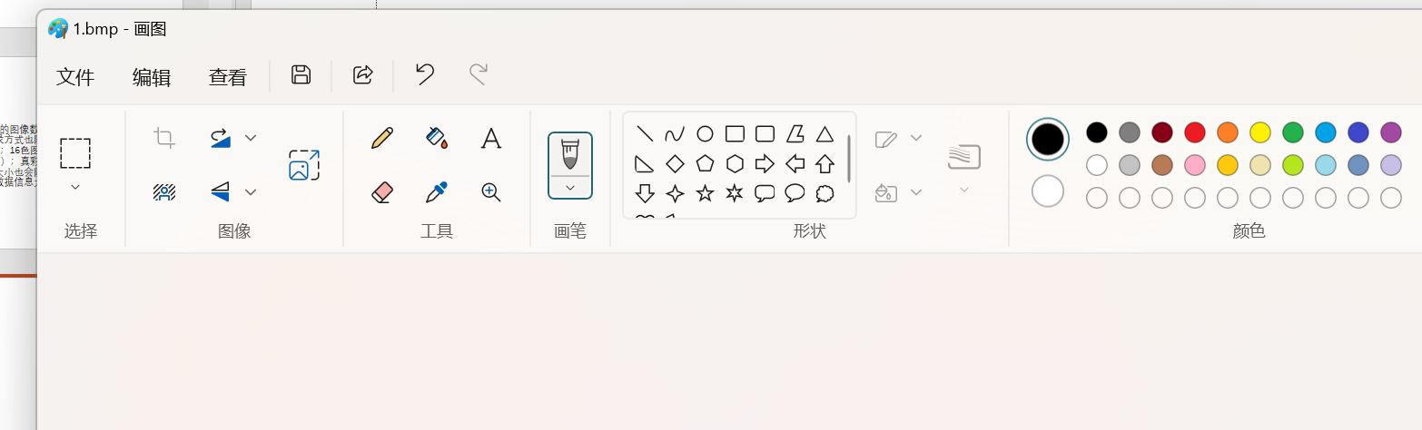
BMP格式
BMP格式虽复杂，不过我都帮你写好了
在windows画图中选择画笔（一定是这个，才有灰度的变化）
尺寸设置为28*28像素 保存为24位bmp

Slide 45
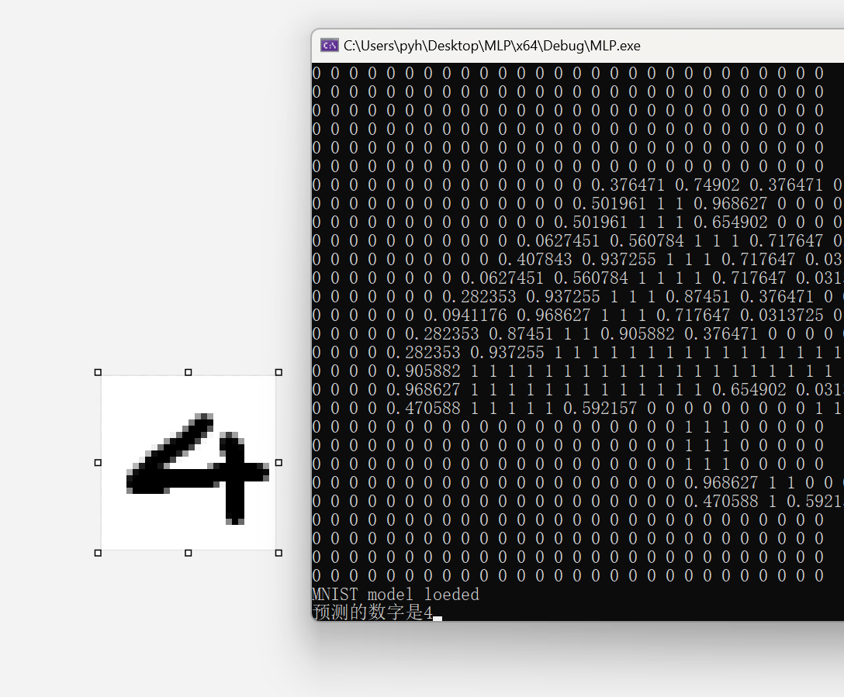
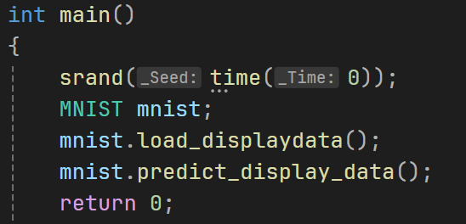
BMP格式
画完保存、修改以下路径
Load_parameter的参数路径
Load_displaydata的bmp图片路径
然后使用mnist.loaddisplaydata进行加载
使用.predict_display_data();进行预测（含载入参数）

Slide 46
怎么实际运行的出错率那么高???
MLP多层感知机实际上像个强硬的背书机器、只是通过大量的数据把“看起来像”正确答案的分类记住了，并没有识别特征的能力
所以如果进行平移、旋转变换、答案很可能发生巨大变化
我们的解决策略：
进行数据加强（上下平移训练集、旋转）
用CNN（卷积神经网络）提取特征

